Slide 1
Электромагнитные колебания

Slide 2
В электрических цепях, так же как и в механических системах, таких как груз на пружине или маятник, могут возникать свободные колебания.
Такие колебания называются электромагнитными.
Электромагнитные колебания — это периодические изменения заряда, силы тока и напряжения, происходящие в электрической цепи.
Простейшей системой для наблюдения электро- магнитных колебаний служит колебательный контур.

Slide 3
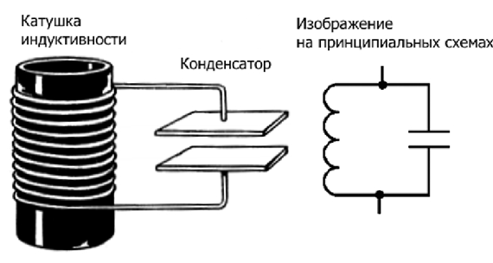
Электромагнитные колебания
Колебательный контур — это замкнутый контур, образованный последовательно соединёнными конденсатором и катушкой.
C
L – индуктивность катушки
С – электроемкость конденсатора
q – заряд конденсатора
L

Slide 4
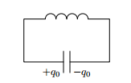
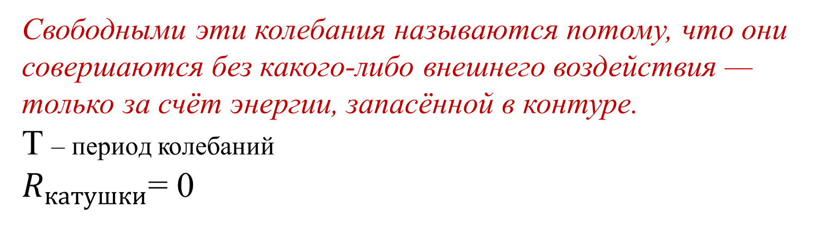
Электромагнитные колебания
Зарядим конденсатор, подключим к нему катушку и замкнём цепь.
Начнут происходить свободные электромагнитные колебания — периодические изменения заряда на конденсаторе и тока в катушке.
L
C
Свободными эти колебания называются потому, что они совершаются без какого-либо внешнего воздействия — только за счёт энергии, запасённой в контуре.
T – период колебаний
$R_{катушки}$= 0

Slide 5
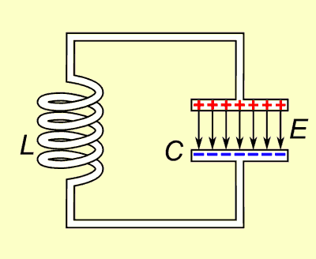
Электромагнитные колебания

Slide 6
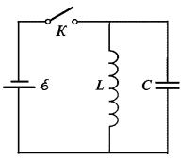
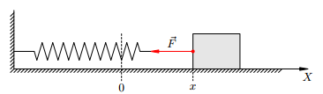
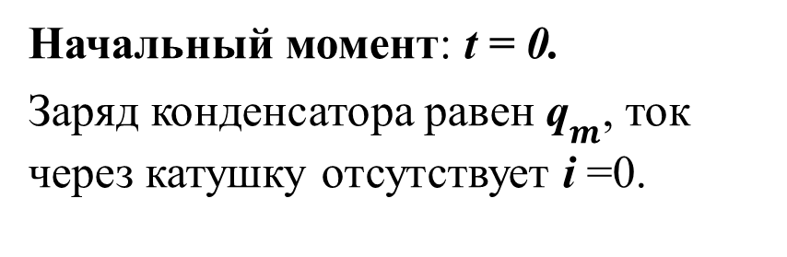
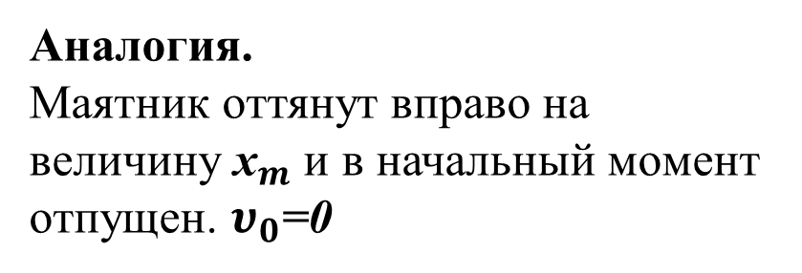
Электромагнитные колебания
Начальный момент: t = 0.
Заряд конденсатора равен ${\text{q}}_{m}$, ток через катушку отсутствует i =0.
Аналогия.
Маятник оттянут вправо на величину ${\text{x}}_{m}$ и в начальный момент отпущен. $υ_{0}$=0

Slide 7
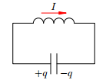
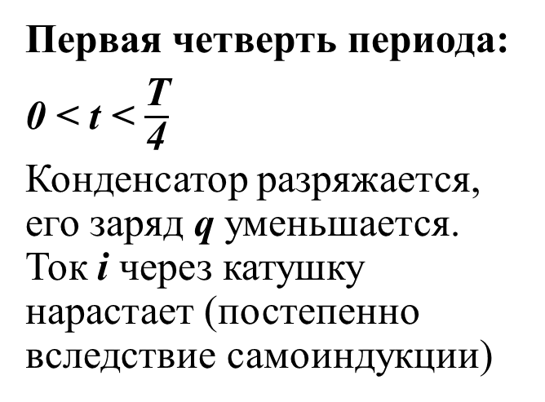
Электромагнитные колебания
Первая четверть периода:
0 < t < $\frac{\text{T}}{\text{4}}$
Конденсатор разряжается, его заряд q уменьшается. Ток i через катушку нарастает (постепенно вследствие самоиндукции)
Аналогия:
Маятник движется влево к положению равновесия;
скорость υ маятника постепенно увеличивается.
Деформация пружины x (она же — координата маятника) уменьшается.
i

Slide 8
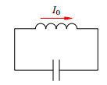
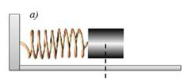

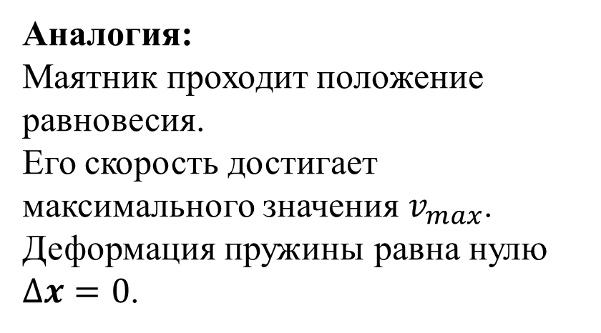

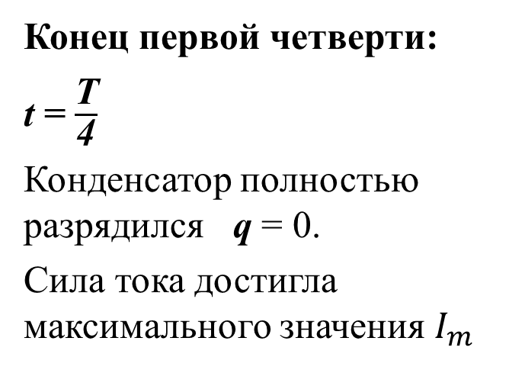
Электромагнитные колебания
Конец первой четверти:
t = $\frac{\text{T}}{\text{4}}$
Конденсатор полностью разрядился q = 0.
Сила тока достигла максимального значения $I_{m}$
Аналогия:
Маятник проходит положение равновесия.
Его скорость достигает максимального значения $v_{max}$. Деформация пружины равна нулю
$∆x=0$.
$$I_{m}$$

Slide 9
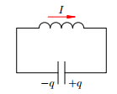
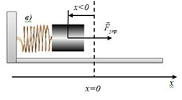
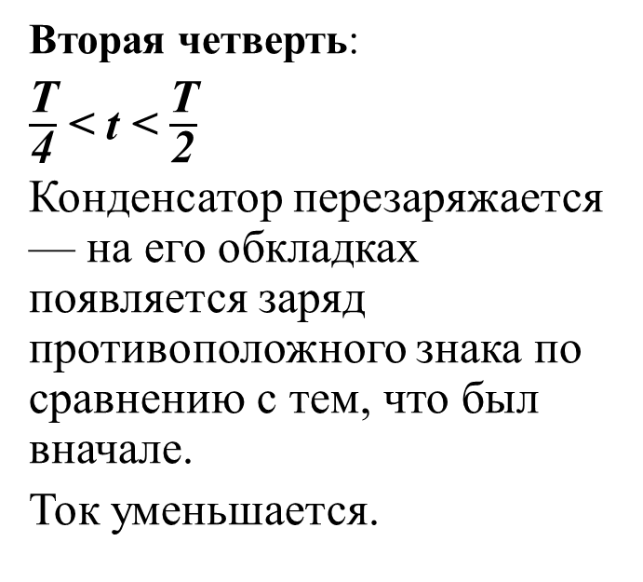
Электромагнитные колебания
Вторая четверть:
$\frac{\text{T}}{\text{4}}$ < t < $\frac{\text{T}}{\text{2}}$
Конденсатор перезаряжается — на его обкладках появляется заряд противоположного знака по сравнению с тем, что был вначале.
Ток уменьшается.
Аналогия:
Маятник продолжает двигаться влево — от положения равновесия к правой крайней точке.
Скорость его постепенно убывает, деформация пружины увеличивается.
i

Slide 10
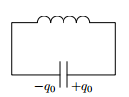
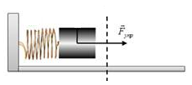
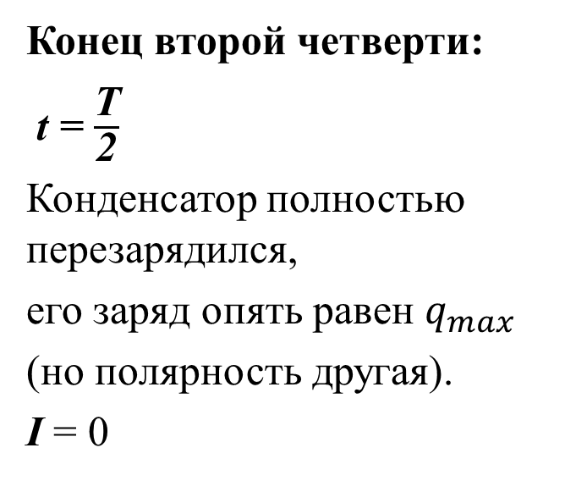
Электромагнитные колебания
Конец второй четверти:
t = $\frac{\text{T}}{\text{2}}$
Конденсатор полностью перезарядился,
его заряд опять равен $q_{max}$
(но полярность другая).
I = 0
Аналогия:
Маятник находится в крайней левой точке.
Его скорость равна нулю. Деформация пружины максимальна.

Slide 11
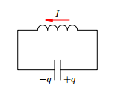
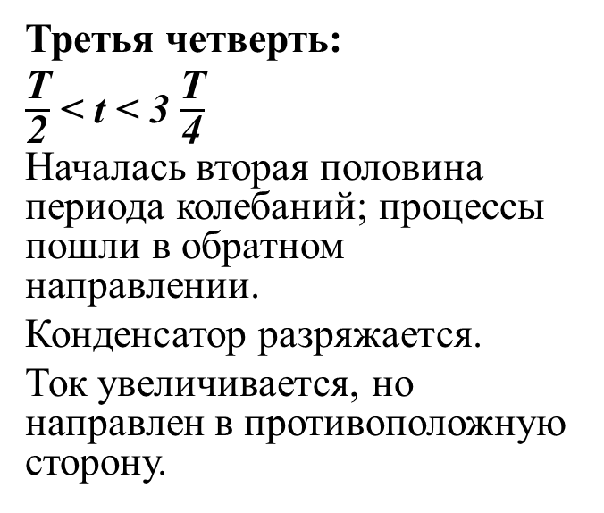
Электромагнитные колебания
Третья четверть:
$\frac{\text{T}}{\text{2}}$ < t < 3 $\frac{\text{T}}{\text{4}}$
Началась вторая половина периода колебаний; процессы пошли в обратном направлении.
Конденсатор разряжается.
Ток увеличивается, но направлен в противоположную сторону.
Аналогия:
Маятник двигается обратно: от правой крайней точки к положению равновесия.
i

Slide 12
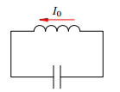
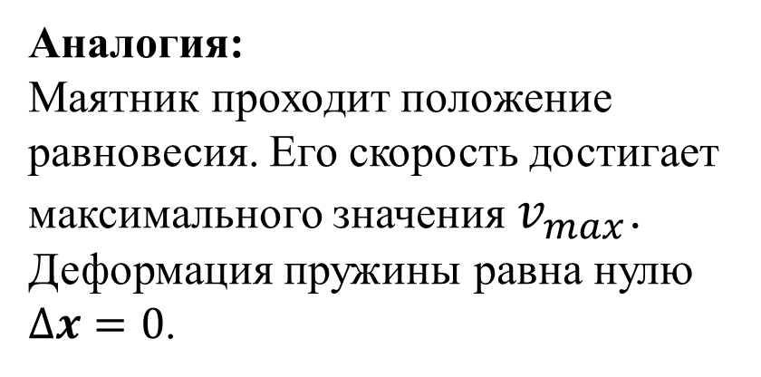
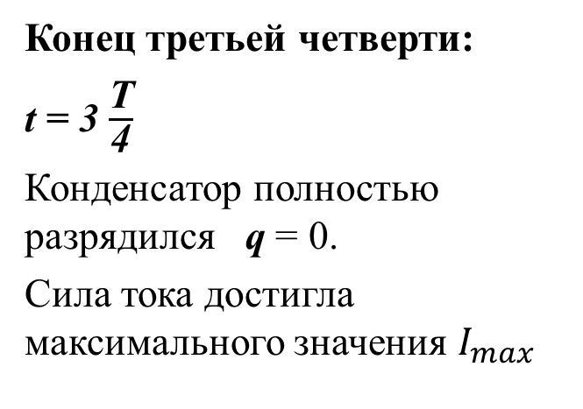
Электромагнитные колебания
Конец третьей четверти:
t = 3 $\frac{\text{T}}{\text{4}}$
Конденсатор полностью разрядился q = 0.
Сила тока достигла максимального значения $I_{max}$
Аналогия:
Маятник проходит положение равновесия. Его скорость достигает максимального значения $v_{max}$. Деформация пружины равна нулю $∆x=0$.
$$I_{m}$$

Slide 13
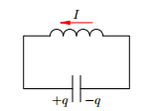
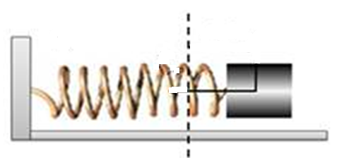
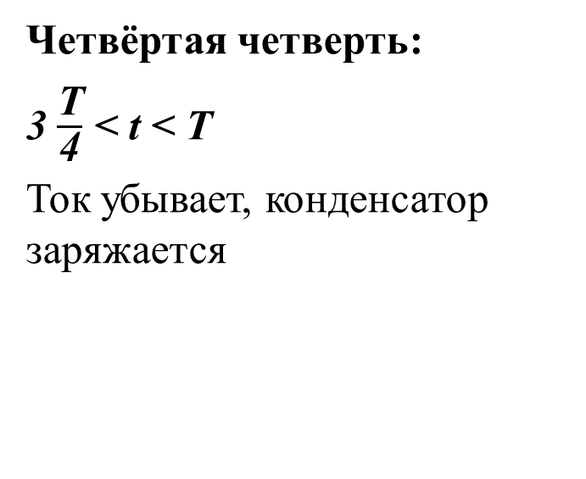
Электромагнитные колебания
Четвёртая четверть:
3 $\frac{\text{T}}{\text{4}}$ < t < T
Ток убывает, конденсатор заряжается
Аналогия:
Маятник продолжает двигаться вправо — от положения равновесия к крайней левой точке.
i

Slide 14

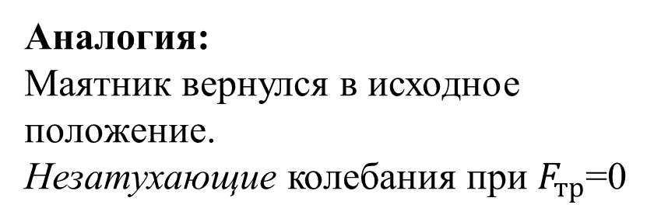
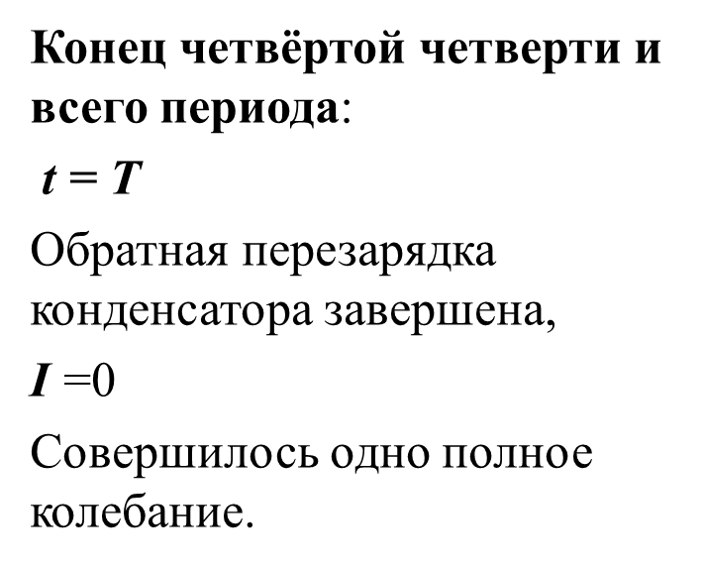
Электромагнитные колебания
Конец четвёртой четверти и всего периода:
t = T
Обратная перезарядка конденсатора завершена,
${\text{I}}_{ }$=0
Совершилось одно полное колебание.
Аналогия:
Маятник вернулся в исходное положение.
Незатухающие колебания при $F_{тр}$=0
Рассмотренные электромагнитные колебания являются незатухающими — они будут продолжаться бесконечно долго, так как R=0.

Slide 15
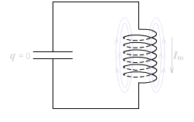
Электромагнитные колебания

Slide 16
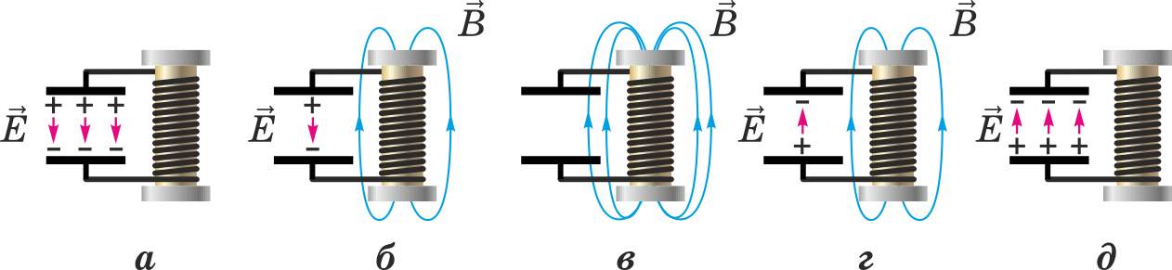
Половина периода колебания

Slide 17
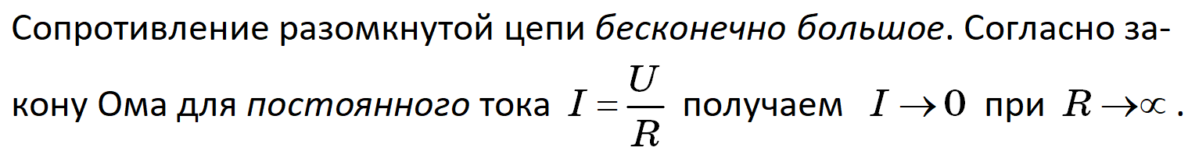
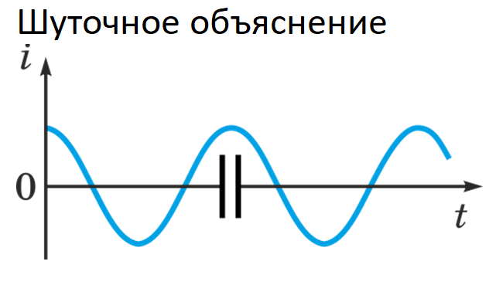
Парадоксы колебательного контура
В них впервые проявляются принципиально важные особенности переменного тока, отличающие его от постоянного.
Две «точки удивления», причём они противоположны.
Ток переменный, причём изменяется не только модуль силы тока, но и направление тока. Протекание переменного тока возможно благодаря тому, что при изменениях направления тока происходит перезарядка конденсатора.

Slide 18
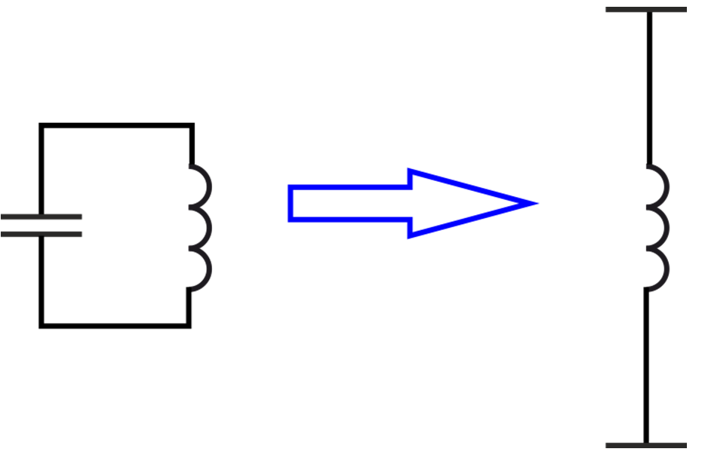
Ток, обусловленный перезарядкой конденсатора, называют током смещения (Максвелл). Между пластинами конденсатора он представляет собой не перемещение зарядов (ток проводимости), а изменяющееся во времени электрическое поле. Оно имеет то общее с током проводимости, что порождает магнитное поле.
Взаимно порождающие друг друга изменяющиеся во времени электрическое и магнитное поля, распространяющиеся в пространстве — электромагнитные волны:
в радиопередатчике излучателем служит
открытый контур —
разведённые пластины
конденсатора.

Slide 19
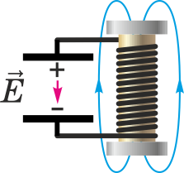
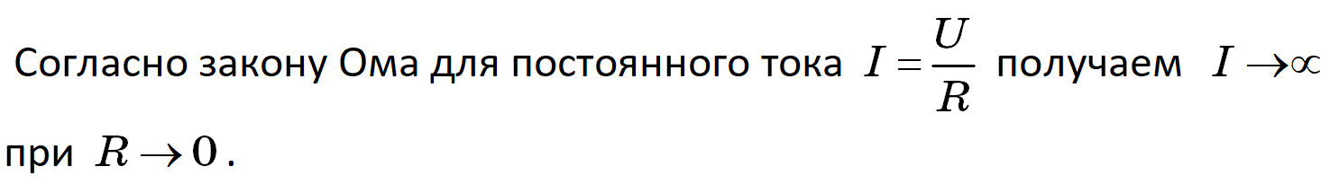
С катушкой индуктивности происходит всё «в точности наоборот».
2. Как объяснить, что сила тока в катушке не бесконечна, хотя разность потенциалов на её концах не равна нулю (она равна разности потенциалов на обкладках конденсатора), а сопротивление катушки мы принимаем равным нулю?
Если исключить невозможное, то, что останется, и будет правдой, сколь бы невероятным оно ни казалось.
Шерлок Холмс

Slide 20
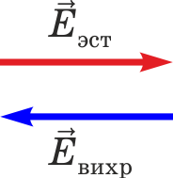
Чтобы при нулевом сопротивлении сила тока была конечной, напряжённость электрического поля в проводе должна быть равной нулю.
Напряжённость электрического поля — векторная сумма напряжённости электростатического поля и напряжённости вихревого электрического поля.
Из того, что напряжённость результирующего электрического поля в проводе катушки равна нулю, следует, что напряжённость вихревого электрического поля в проводе катушки равна по модулю и противоположна по направлению напряжённости электростатического поля.

Slide 21
Выводы из рассмотрения «точек удивления»
1. Через конденсатор идёт переменный ток вследствие того, что при изменении направления тока происходит перезарядка конденсатора.
2. Сила переменного тока в катушке с нулевым омическим сопротивлением конечна, потому что вихревое электрическое поле в проводе катушки компенсирует электростатическое поле.

Slide 22
При механических колебаниях происходит периодическое превращение энергии из одного вида в другой — кинетической в потенциальную и обратно.
В электромагнитных явлениях есть два вида энергии — энергия электрического поля и энергия магнитного поля.

Slide 23
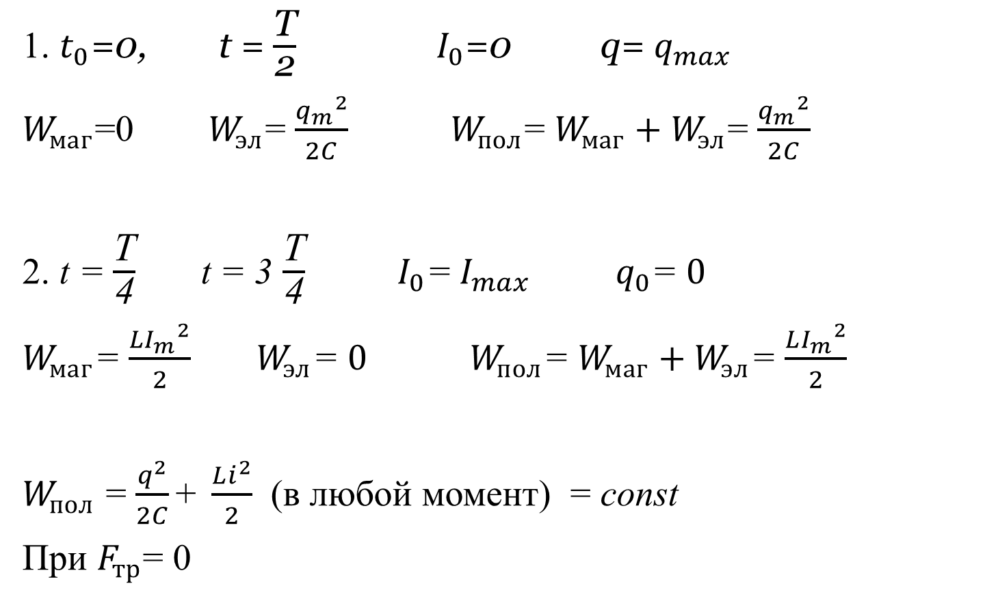
Энергетические превращения в колебательном контуре
1. $t_{0}$=0, t = $\frac{\text{T}}{\text{2}} { I}_{0}$=0 q= $q_{max}$
$W_{маг}$=0 $W_{эл}$= $\frac{{q_{m}}^{2}}{2C}$ $W_{пол}$= $W_{маг}+W_{эл}$= $\frac{{q_{m}}^{2}}{2C}$
2. t = $\frac{\text{T}}{\text{4}}$ t = 3 $\frac{\text{T}}{\text{4}}$ ${ I}_{0}$=${ I}_{max}$ $q_{0}$= $0$
$W_{маг}$= $\frac{L{I_{m}}^{2}}{2}$ $W_{эл}$= $0$ $W_{пол}$= $W_{маг}+W_{эл}$= $\frac{L{I_{m}}^{2}}{2}$
$W_{пол}$ = $\frac{q^{2}}{2C}\text{+} \frac{Li^{2}}{2}$ (в любой момент) = const
При $F_{тр}$= 0

Slide 24
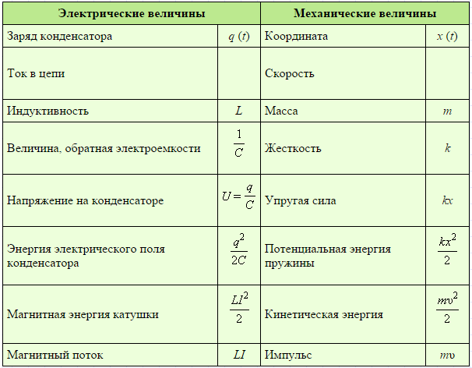


I= $\frac{∆q}{∆t}$
υ= $\frac{∆x}{∆t}$

Slide 25
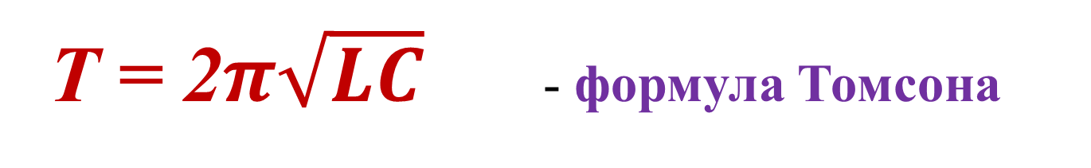
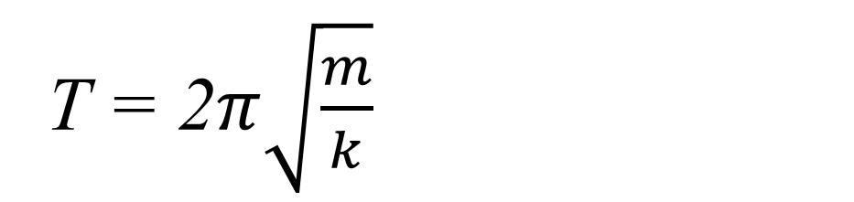
T = 2$π\sqrt{\frac{m}{k}}$
T = 2$π\sqrt{LC}$ - формула Томсона

Slide 26
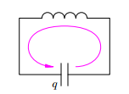
Гармонические колебания в контуре
Колебания называются гармоническими, если колеблющаяся величина меняется со временем по закону синуса или косинуса.
Докажем, что колебания заряда на конденсаторе и силы тока в контуре оказываются гармоническими.
Установим правила выбора знака для заряда конденсатора и для силы тока — ведь при колебаниях эти величины будут принимать как положительные, так и отрицательные значения.
Выберем положительное направление обхода контура, направление против часовой стрелки.

Slide 27
Гармонические колебания в контуре
I > 0 , если ток течет в положительном направлении.
I < 0 , если ток течет в отрицательном направлении.
Заряд конденсатора q — это заряд той его пластины, на которую течёт положительный ток (т. е. той пластины, на которую указывает стрелка направления обхода).
В данном случае q — заряд левой пластины конденсатора.
Величины q = q(t) и I = I(t) меняются со временем, но энергия контура остаётся неизменной:

Slide 28
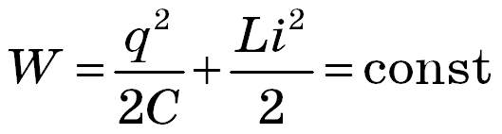
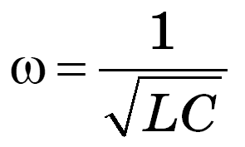

Закон сохранения энергии
Это заряд одной из обкладок — только он меняет знак.

Slide 29
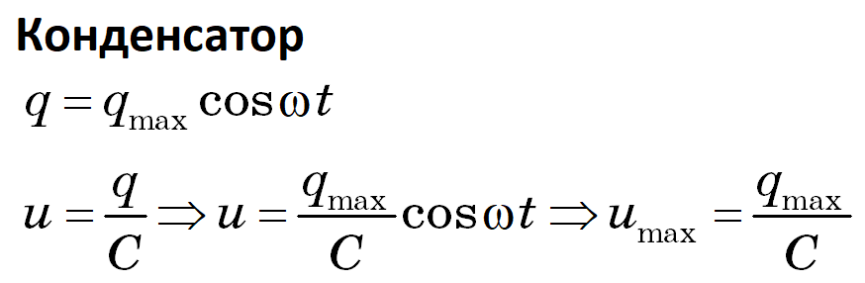

Slide 30
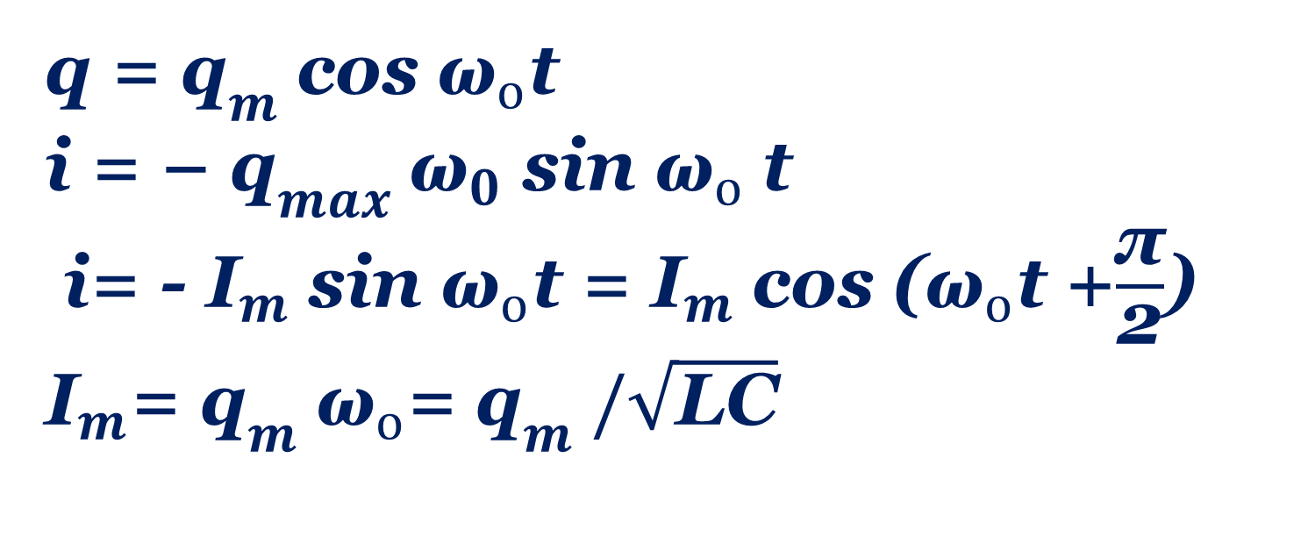
q = ${\text{q}}_{m}$cos ${\text{ω}}_{о}$t
i = − ${\text{q}}_{max} {\text{ω}}_{0}$ sin ${\text{ω}}_{о}$t
i= - ${\text{I}}_{m}$sin ${\text{ω}}_{о}$t${\text{ = }\text{I}}_{m}$cos (${\text{ω}}_{о}$t +$\frac{\text{π}}{\text{2}}$)
${\text{I}}_{m}$= ${\text{q}}_{m} {\text{ω}}_{о}$= ${\text{q}}_{m} /\sqrt{\text{LC}}$

Slide 31
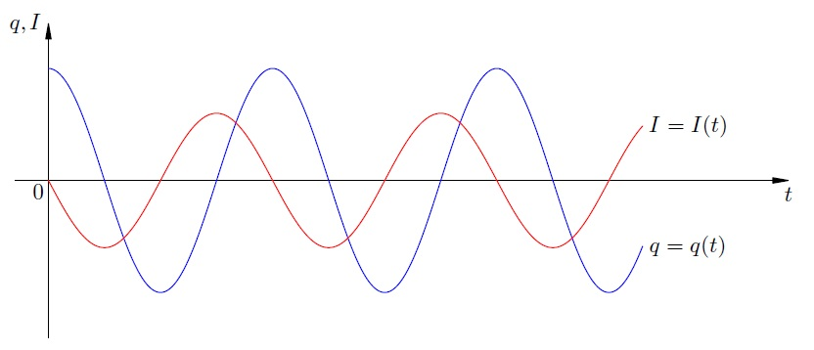

i
i
i
В таком случае говорят, что ток опережает по фазе заряд на π/2; или сдвиг фаз между током и зарядом равен π/2; или разность фаз между током и зарядом равна π/2.

Slide 32

В реальности катушка обладает некоторым сопротивлением. Поэтому колебания в реальном колебательном контуре будут затухающими.
Так, спустя одно полное колебание заряд на конденсаторе окажется меньше исходного значения. Со временем колебания и вовсе исчезнут: вся энергия, запасённая изначально в контуре, выделится в виде тепла на сопротивлении катушки и соединительных проводов.
Точно так же будут затухающими колебания реального пружинного маятника: вся энергия маятника постепенно превратится в тепло из-за неизбежного наличия трения.

Slide 33



Вынужденные электромагнитные колебания
Вынужденные колебания возникают в системе под действием периодической вынуждающей силы.
Частота вынужденных колебаний совпадает с частотой вынуждающей силы.
Вынужденные электромагнитные колебания будут совершаться в контуре, подключённом к источнику синусоидального напряжения.
Если напряжение источника меняется по закону:
u = ${\text{U}}_{m}$ sin$\text{ω}$ t
то в контуре происходят колебания заряда и тока с циклической частотой ω и с периодом T = $\frac{\text{2}\text{π}}{\text{ω}}$

Slide 34


Амплитуда вынужденных колебаний заряда и тока зависит от частоты ω: амплитуда тем больше, чем ближе ω к собственной частоте контура ${\text{ω}}_{о}$.
При ω = ${\text{ω}}_{о}$ наступает резонанс — резкое возрастание амплитуды колебаний.

